Slide 1
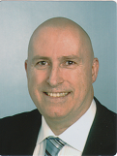
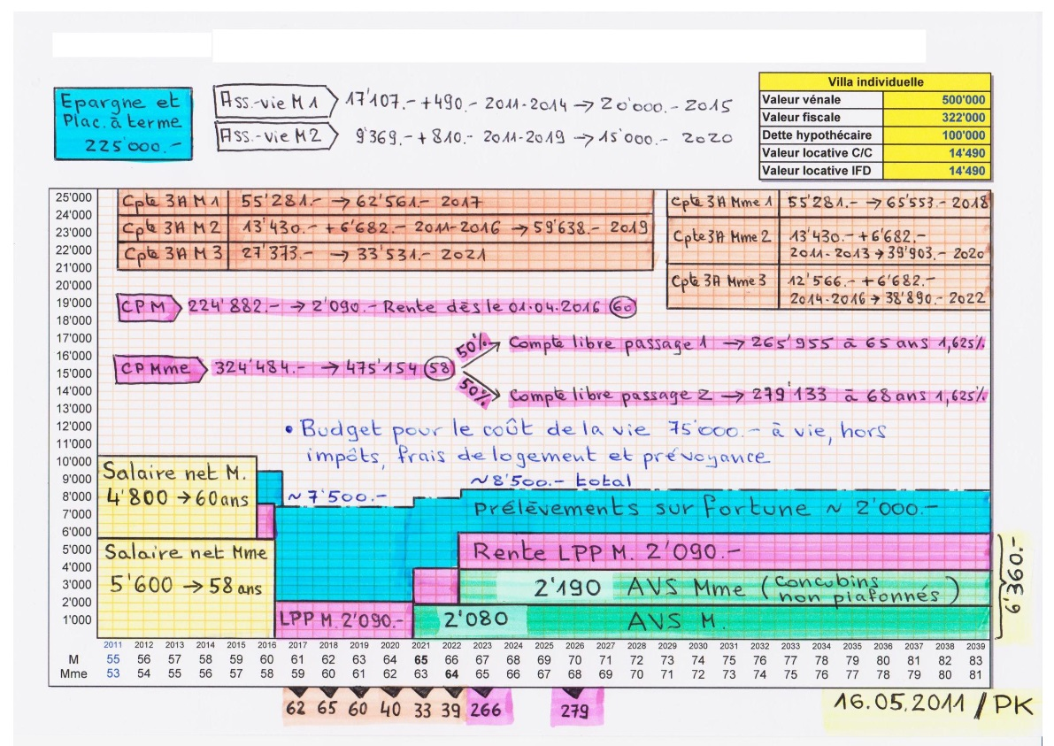
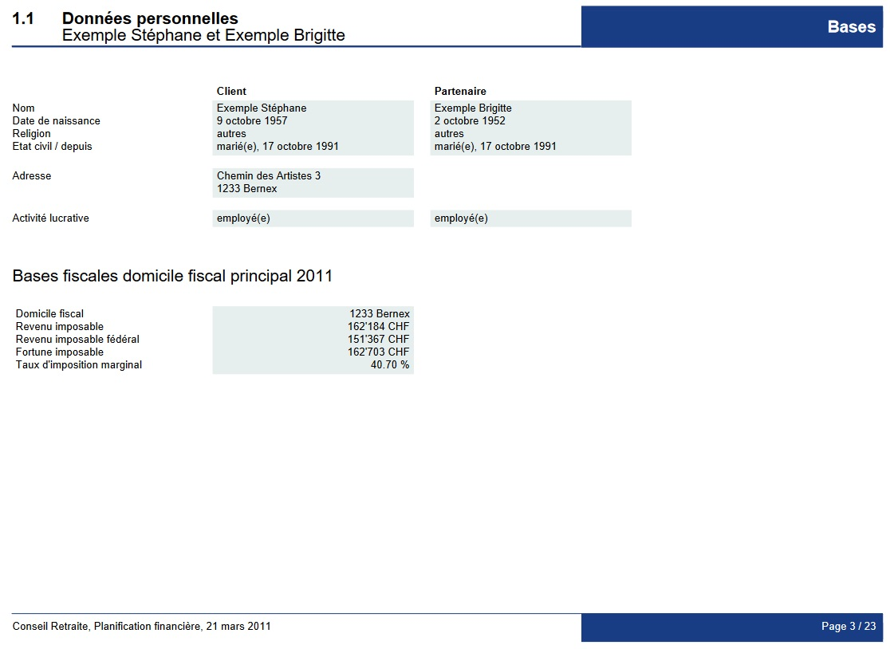
conseil-retraite.ch Philippe Kündig Conseiller financier avec brevet fédéral Camping Les Horizons Bleus Quai Grand’Rives 11 Case postale 251 1880 Villeneuve VD 079 204 64 96 WhatsApp phkuendig@gmail.com http://www.kundig.org http://conseil-retraite.ch
Clients de 45 à 63 ans
Conseil retraite
Planification retraite
Lors d’un entretien d’une durée d’environ 2 heures à votre domicile, je dessine sur une feuille A4, que j’appelle «Canevas», votre situation actuelle et prévisible pour la retraite ordinaire ou anticipée.
Prestations incluses : - Calcul des vos rentes AVS
- Stratégies LPP : - Rachats d’années - Prestations à la retraite - Rentes et/ou Capital
- 3e pilier - Splitting de la matière imposable
- Droit successoral
Sur la base du «Canevas», réalisation d’un
cahier d’environ 25 pages avec plan de mesures
au moyen du logiciel professionnel «Allfina» de Logismata : https://logismata.ch/produkt/allfina-pension-planner/
Exemple
Tarif : - Forfait - Personne seule CHF 350.00 - Couple avec 2 salaires et CHF 600.00 2 CP (LPP)
Tarif : - à discuter en fonction de la complexité du dossier : - à partir de CHF 2’000.00 y compris le «Canevas»
13.11.2023 / PK

